Slide 1
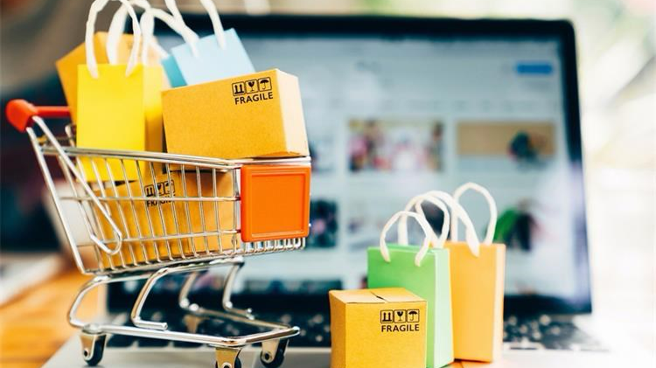
Svjetski dan potrošača
Patricia Halar, Tea Puljak, Ilijana Cindrić 3C

Slide 2
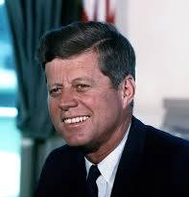
Povijesni kontekst
John F. Kennedy prvi put službeno govori o pravima potrošača pred američkim Kongresom
Time započinje moderni pokret zaštite potrošača
Dan se globalno obilježava od 1983. godine
Zanimljivo: prije toga potrošači gotovo da nisu imali pravnu zaštitu kakvu poznajemo danas.

Slide 3
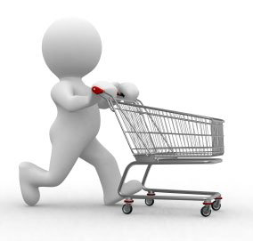
Tko je potrošač??
Potrošač je fizička osoba koja kupuje proizvod ili uslugu izvan svoje profesionalne ili poslovne djelatnosti.
učenik koji kupuje tenisice = potrošač
poduzetnik koji kupuje robu za firmu = nije potrošač u tom smislu

Slide 4
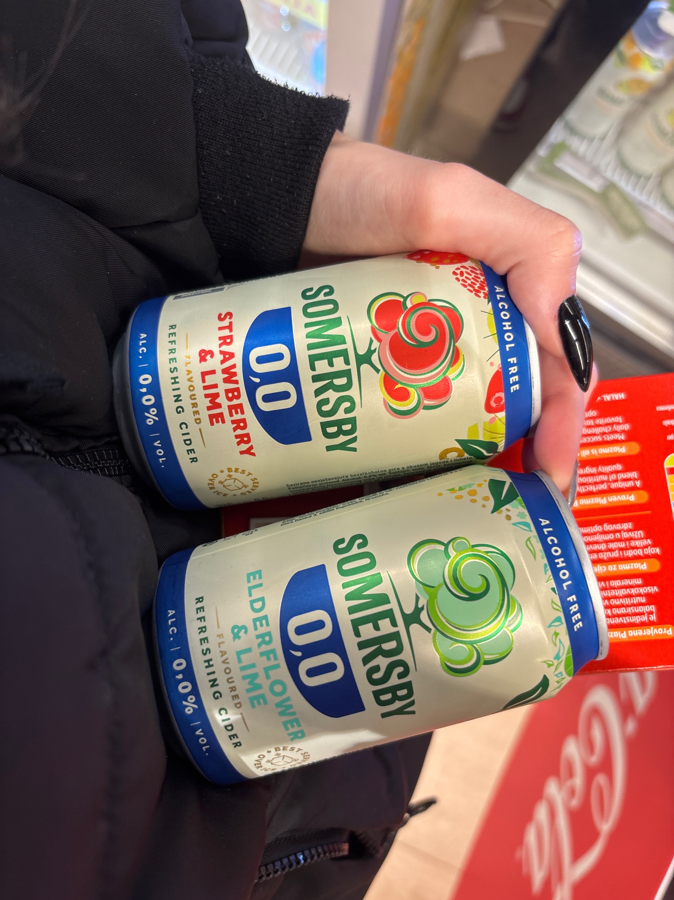
Temeljna prava potrošača (UN smjernice)
Prema United Nations:
Pravo na sigurnost
Pravo na informaciju
Pravo na izbor
Pravo da se čuje glas potrošača
Pravo na naknadu štete
Pravo na potrošačko obrazovanje
Pravo na zdrav okoliš

Slide 5
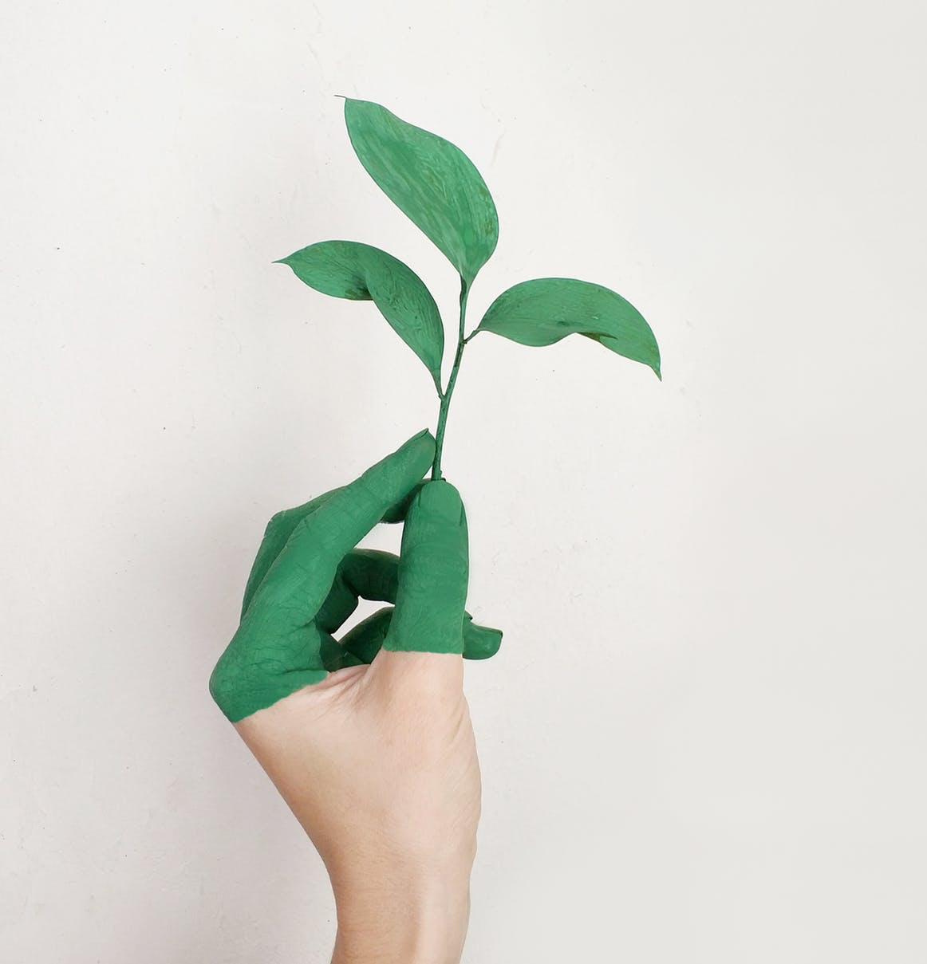
Europska unija i zaštita potrošača
U EU vrijedi:
14 dana pravo na povrat robe kupljene online (bez navođenja razloga)
Minimalno 2 godine zakonskog jamstva
Zaštita od nepoštene poslovne prakse
Institucija:
Europska komisija

Slide 6
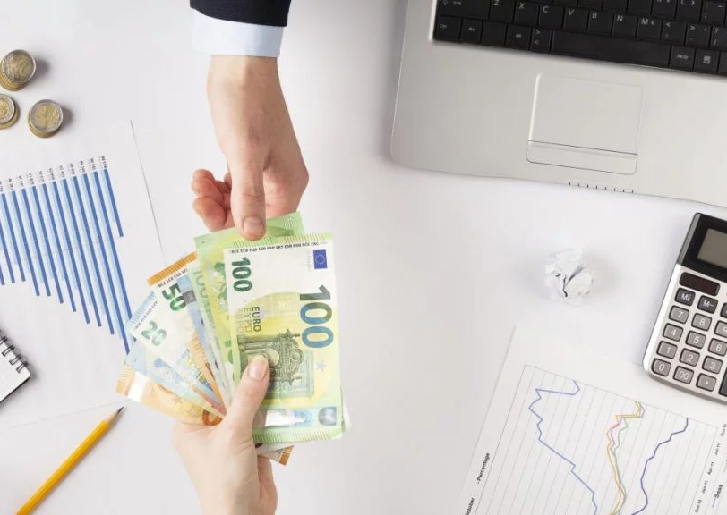
Hrvatski zakon
U Hrvatskoj se zaštita temelji na:
Zakonu o zaštiti potrošača
Zakonu o obveznim odnosima
Nadležno tijelo:
Ministarstvo gospodarstva i održivog razvoja
Postoji i:
Europski potrošački centar Hrvatska
U slucaju da se nešto dogodi treba se javiti Hrvatskoj udruzi za zaštitu potrošača https://huzp.hr/

Slide 7
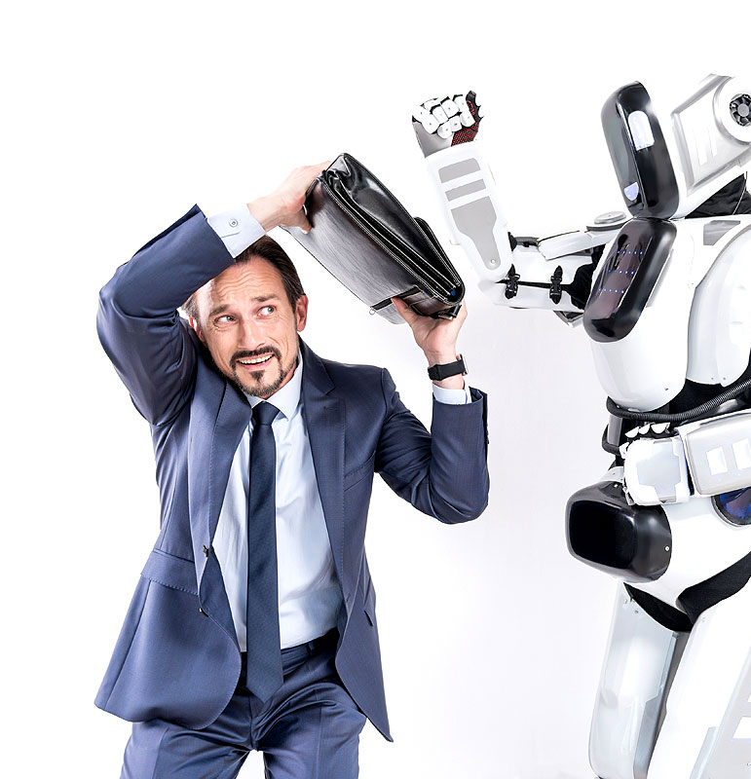
Digitalno doba
Danas su najveći problemi:
Online prijevare
Lažne web trgovine
Krađa osobnih podataka
Influenceri i prikriveno oglašavanje
“Dark patterns” (manipulativni dizajn web stranica)
Zanimljivo: Mlade osobe su jedna od najranjivijih skupina.

Slide 8
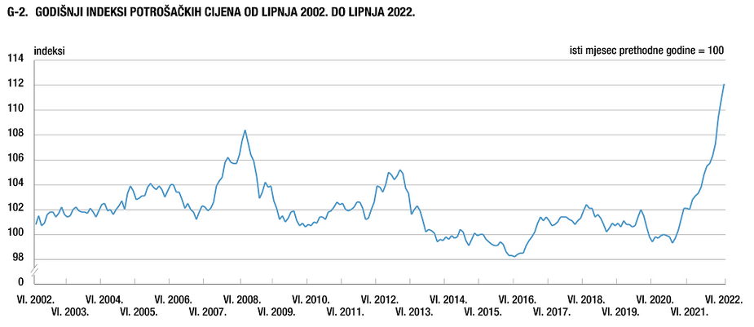
Statistika
Većina mladih kupuje online barem jednom mjesečno
Svake godine milijuni ljudi u EU prijave online prijevare
Najčešće prijevare: lažne nagradne igre, lažni webshopovi, pretplate koje se automatski obnavljaju

Slide 9
Održiva potrošnja
Današnja tema Svjetskog dana potrošača često uključuje:
Ekološku proizvodnju
Smanjenje otpada
Borbu protiv “fast fashion” industrije (jeftina, brzo proizvedena odjeća, loša kvaliteta, ogromno zagađenje)
Pravo na popravak (Right to Repair) - ideja da ti, kao kupac, imaš pravo popraviti svoj uređaj umjesto da ga moraš baciti i kupiti novi
To pokazuje da potrošačka prava nisu samo o novcu – nego i o društvenoj odgovornosti.

Slide 10
Zaključak
Svi smo potrošači svaki dan
Prava postoje samo ako ih poznajemo i koristimo
U digitalnom dobu kritičko razmišljanje je zaštita
Informiran potrošač = siguran potrošač!!!
Kritičko razmišljanje je zaštita

Slide 11
Izvori:
Udruge.gov.hr
Huzp.hr
Szp.hr

